Slide 1
ВНЕУРОЧНЫЕ ЗАНЯТИЯ И ИХ РОЛЬ В ПОВЫШЕНИИ ИНТЕРЕСА МЛАДШИХ ШКОЛЬНИКОВ К РОДНОМУ ЯЗЫКУ

Slide 2
Вопросы: Каким образом можно повысить интерес к изучению родного (русского) языка у младших школьников? Какую роль в этом процессе повышения интереса к родному (русскому) языку играет внеурочная деятельность?

Slide 3
Цель: рассмотреть возможности внеурочной деятельности как средства повышения интереса к изучению родного (русского) языка. Задачи: -раскрыть сущность интереса и его роль в обучении; -установить роль внеурочной деятельности по русскому языку в формировании повышения интереса к изучению родного языка; - познакомить с некоторыми приёмами и методами, которые могут быть использованы на внеурочных занятиях, направленных на повышение уровня интереса школьников к родному языку.

Slide 4
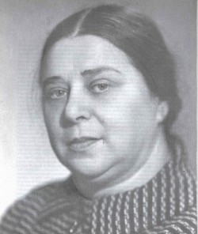
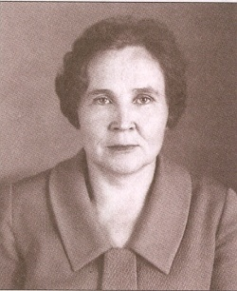
Лидия Ильинична Божович
Советский психолог, ученица Л. Выготского
Галина Ивановна Щукина
Советский и российский учёный в области педагогики, профессор

Slide 5
Пути повышения интереса обучающихся к урокам родного (русского) языка
Связь с жизнью – необходимое условие поднятия интереса обучающихся к изучению грамматики.
Преемственность и перспективность –
путь развития интереса у обучающихся
в работе по родному (русскому) языку.

Slide 6
Пути повышения интереса обучающихся к урокам родного (русского) языка
Мыслительные задачи, выдвигаемые перед обучающимися, - один из приёмов развития интереса к занятиям по родному (русскому) языку.
Наглядность как средство развития интереса к урокам русского языка.
Использование игр – упражнений для развития интереса к урокам родного (русского) языка.

Slide 7
Под внеурочной деятельностью в рамках реализации ФГОС НОО следует понимать образовательную деятельность, осуществляемую в формах, отличных от классно-урочной, и направленную на достижение планируемых результатов освоения основной образовательной программы начального общего образования.

Slide 8
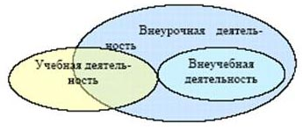

Slide 9
Задачи, решаемые внеурочной деятельностью
Обеспечить достижение личностных, метапредметных, предметных результатов основной образовательной программы начального общего образования.
Снизить учебную нагрузку обучающихся.
Обеспечить благоприятную адаптацию ребёнка в школе.
Улучшить условия для развития ребёнка.
Учесть возрастные и индивидуальные особенности обучающихся.

Slide 10
ВИДЫ ВНЕУРОЧНОЙ РАБОТЫ
игровая деятельность;
познавательная деятельность;
проблемно-ценностное общение;
досугово-развлекательная деятельность (досуговое общение);
художественное творчество;
социальное творчество;
трудовая (производственная) деятельность;
спортивно-оздоровительная деятельность;
туристско-краеведческая деятельность.

Slide 11
Формы внеурочной работы
- постоянно действующие внеурочные занятия (кружки, клубы, журналы, стенная печать, информационный стенд), работающие в течение всего учебного года;
- эпизодические (викторины, конкурсы, олимпиады, КВНы, экскурсии).

Slide 12
МЕТОДЫ И ПРИЁМЫ
Игры на превращения слов
Игра «Исправь ошибки»
Упражнения «Расшифруй слово», «Расшифруй текст»
Разгадывание кроссвордов, шарад, головоломок
Составление кроссвордов, ребусов
Проведение «Дня вежливых слов»
Конкурсы «Знатоки», «Умники и умницы»
Викторины «Чудеса в стране слов», «В королевсте ошибок»
Инсценирование
Составление плакатов - помощников
КВН
Использование ИКТ-технологий

Slide 13
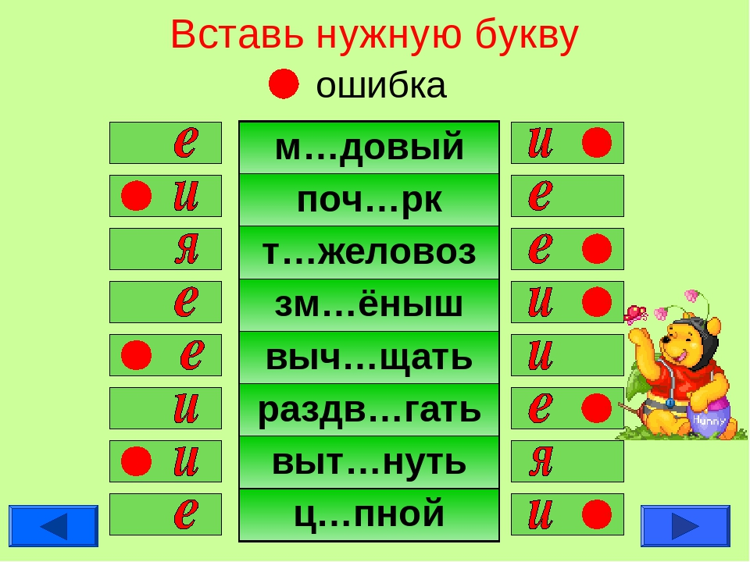

Slide 19
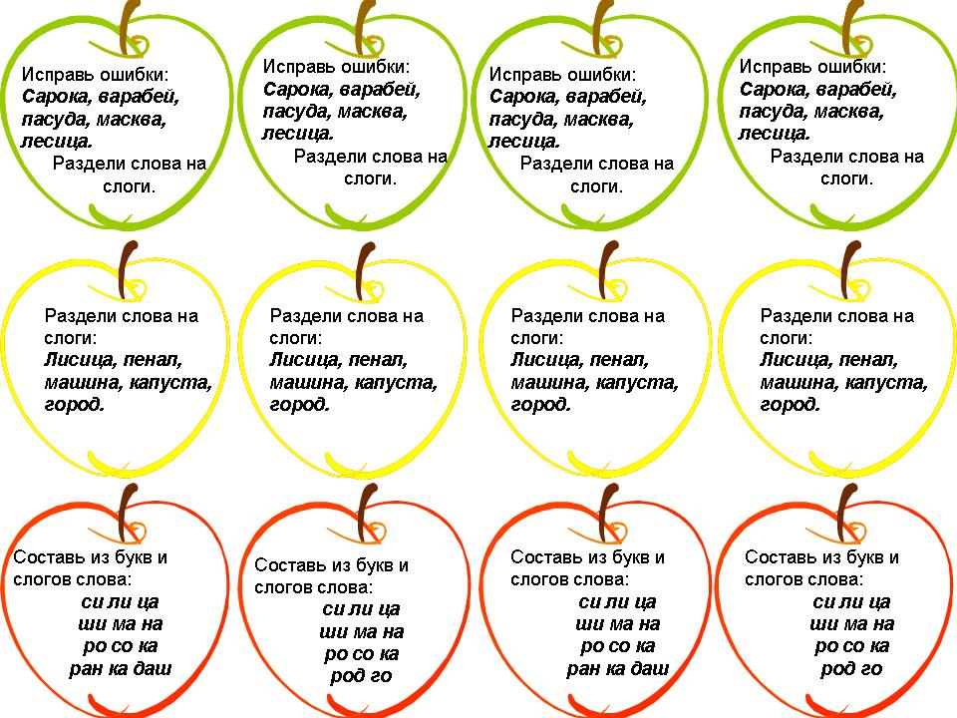

Slide 20
ПРЕИМУЩЕСТВА
мультимедийное предъявление материала даёт визуализацию целостного недоступного образа в удобном темпе, очередности и форме, что особенно эффективно на начальной стадии обучения;
- навигация индивидуализирует обучение, незаменима для решения задач и повторения при подготовке к контролю;
- производительность освобождает от рутины и формирует информационную культуру путём автоматизации: поиска в больших базах данных, вычисления, оформления результатов;
- интерактив заменяет оперативную реакцию (консультацию) преподавателя и необходим при самообучении, индивидуальный тренинге и контроле с сохранением параметров и накапливанием результатов для обоснованной и объективной балловой оценки обучения.
- коммуникативность посредством сети связывает с обучающимися, преподавателем, внешними консультантами, удалённым оборудованием.

Slide 21
Виды работ
1) работа с текстом и предложением
2) работа со словарными словами
3) работа со скороговоркой
4) сочинение с использованием аудио-видео средств;
5) помощь компьютера при различных видах разбора;
6) задания занимательного характера (загадки, ребусы, кроссворды, «Найди лишнее слово», «Составь пословицу» и.т.д);

Slide 22
СПАСИБО ЗА ВНИМАНИЕ!

